Slide 1
МБОУ «Средняя школа №2»г.Десногорск
Математика в педиатрии
Работу выполнила
Емельянова Анна 9 «В»
МБОУ «Средняя школа №2» г. Десногорска
Руководитель
Васильева Л.В.
Учитель математики

Slide 2
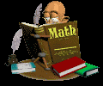
Содержание
Введение
Расчет массы ребенка
Расчет роста ребенка
Расчет калорийного питания
Расчет объемного питания
Частота сердечных сокращений
Заключение
Литература

Slide 3
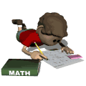
Введение
Профессиональная деятельность занимает половину жизни любого человека. Найти себя в этом мире – значит получить возможность достойно жить, чувствовать себя нужным людям, получать радость от выбранной профессии. Мы с раннего детства мечтали связать свою жизнь с медициной. Нас очень привлекает профессия врача-педиатра. Каким предметам нужно в колледже уделять особое внимание, чтобы в дальнейшем полученные знания пригодились в выбранной профессии? Конечно, это химия, биология, русский язык, а вот какую роль играет математика в выбранной профессии? Педиатрия-это раздел медицины, занимающийся детскими болезнями и уходом за здоровыми и больными детьми любого возраста. Термин "педиатрия" имеет греческие корни: pais (paidos) - ребенок и iatreia – лечение. В соответствии с названием первоначально этот раздел медицины имел дело с болезнями раннего периода жизни и с лечением больных детей. В настоящее время педиатрия охватывает все аспекты жизни и развития детей, прямо или косвенно касающиеся их здоровья. Ни одна область человеческой деятельности не обходится без математики. Медицина не исключение. С появлением новых технологий роль математики в работе медицинского работника только увеличивается. Ярким примером служит роль математики в педиатрии. Ведь первое, что слышит ребенок это цифры: вес, даты и время рождения. Родители так же не забывают о математике при приготовлении пищи, взвешивании и т.д. Чтобы убедиться в том, что математика является неотъемлемой частью педиатрии, я совместно с учителем математики создала исследовательский проект под названием «Роль математики в педиатрии». Гипотезы исследовательской работы: 1) Математика и педиатрия – науки несовместимы. 2) Математика и педиатрии-взаимодействуют между собой. У меня есть младшая сестра мне было интересно как она растет, набирает вес. Поэтому я с удовольствием работала над темой проекта.

Slide 4
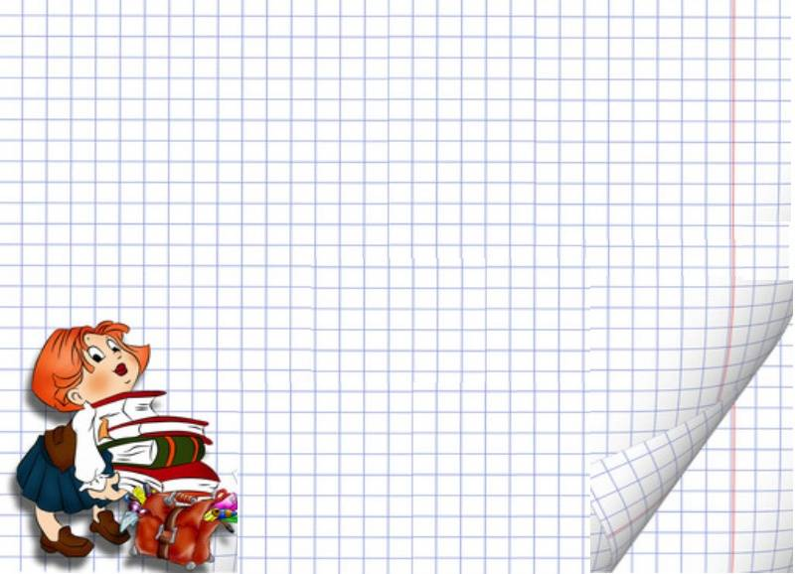
Задачи и цель
1) Изучить дополнительную литературу по выбранной теме
2) Изучить основные формулы
3) Рассмотреть примеры формул и алгоритмов при решении практических задач
Цель: выяснить, какую роль играет математика в профессии педиатра

Slide 5
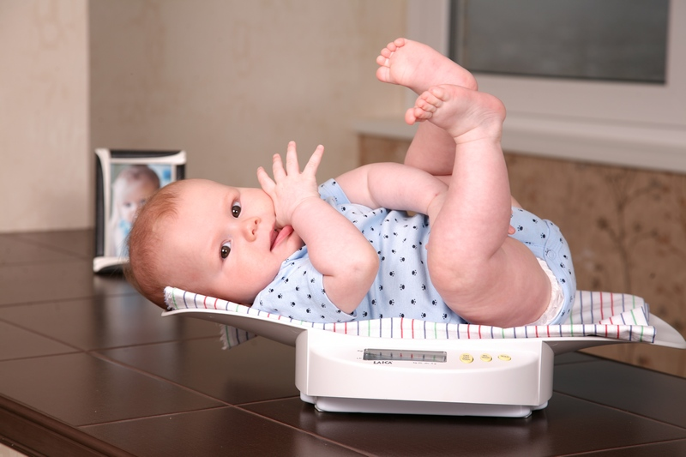
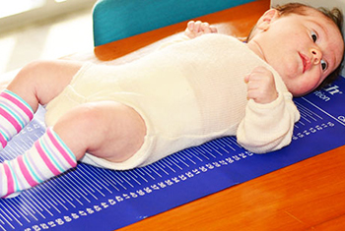
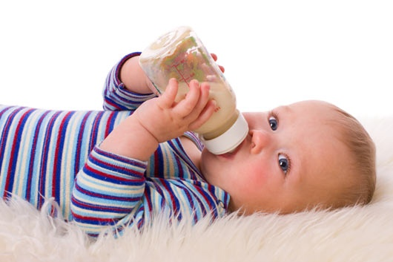

Slide 6
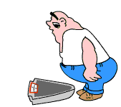
Формула№1: m=10+2*n

Slide 7
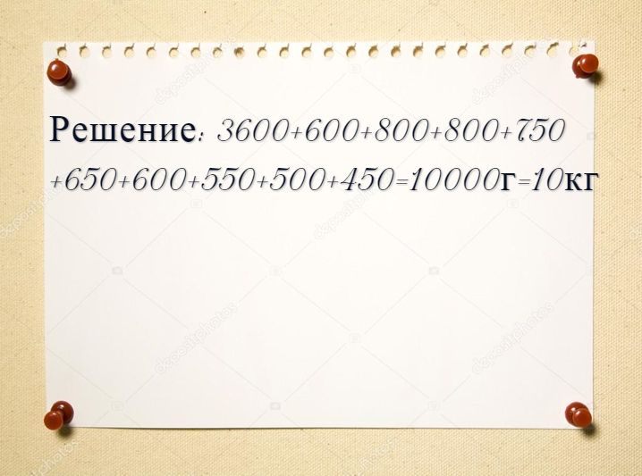
Формула№2:m=3600+прибавка веса за каждый последующий месяц
1 | 2 | 3 | 4 | 5 | 6 | 7 | 8 | 9 | 10
600 | 800 | 800 | 750 | 600 | 650 | 600 | 550 | 500 | 450

Slide 8
Задача для жюри по формуле№1. m=10+2*n

Slide 9
Задача для жюри по формуле№»2:m=3600+прибавка веса за каждый последующий месяц
1 | 2 | 3 | 4
600 | 800 | 800 | 750

Slide 10
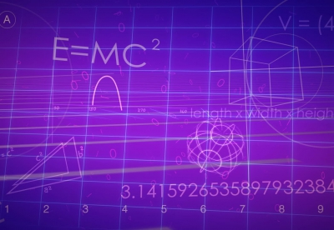
Формула по вычисление массы после 10 лет. «m=30+4(n-10)»
Рассчитайте какую массу тела должен иметь ребенок в 12 лет? Если средний вес ребенка 30 кг в 10 лет, 4 кг ежегодная прибавка.
Решение m=30+4(n-10); m=30+4(12-10)=38кг Ответ: ребенок в 12 лет должен весить 38кг.

Slide 11
Формула для расчета роста ребенка: «75+6n»
Какой рост должен быть у ребенка в 3 года? Если средний рост ребенка в год 75 см, 6 см среднегодовая прибавка к росту.
Решение:75+6*3= 93 Ответ: рост у ребенка должен быть 93 см в 3 года.

Slide 12
Задача для жюри по формуле: «75+6n»
Какой должен быть рост у ребенка в 5 лет? Если средний рост ребенка в год 75см, 6 см среднегодовая прибавка к росту.
Решение: 75+6*5=105 см Ответ: рост у ребёнка должен быть 105 см в 5 лет.

Slide 13
Задача для жюри по формуле«m=30+4(n-10)»
Рассчитайте, какую массу тела должен иметь ребенок в 15 лет? Если средний вес ребенка 30 кг в 10 лет, 4 кг ежегодная прибавка веса.
Решение: m=30+4(n-10)=30+4(15-10)=50кг. Ответ: ребенок в 15 лет должен весить 50кг.

Slide 14
Расчет калорийного питание по формуле Финкельштейна: V= коэффициент(70-80)*n
Рассчитать суточный и разовый объем пищи ребенка 7 дней с массой тела при рождение 3800г.
Решение 80*7=560 (мл)- суточный объем, 560:7(раз)=80(мл)-объем разового кормление. Ответ: суточный объем-560мл, объем разового кормление-80мл.

Slide 15
Расчет калорийного питание по формуле Зайцевой: Суточное количество молока (мл)=2% от массы тела при рождении*n
Рассчитайте суточный объем пищи ребенка 8 дней с массой тела при рождении более 5300г
Решение: 2% от массы= (5300*2):100%=106 мл, 106*8=848 мл- за сутки.
Ответ: 848 мл-за сутки.

Slide 16
Задача по формуле Финкельштейна V=коэффициент(70-80)*n для жюри
Рассчитайте суточный и разовый объем пищи ребенка 5 дней с массой тела ребенка 3100г.
Решение 70*5=350(мл)-суточный объем. 350:5=70(мл)-объем разового кормление

Slide 17
Задача по формуле Зайцевой Суточное количество молока (мл)=2% от массы тела при рождении*n для жюри
Решение:2% от массы= (4800*2):100%=96 мл, 96*10=960 мл- за сутки.
Ответ: 960 мл-за сутки.
Рассчитайте суточный объем пищи ребенка 10 дней с массой тела более 4800г.

Slide 18
«объемный способ» — учитывается возраст ребенка и масса тела на момент расчета питания
Ребёнок должен получать молока:
от 2-х недель до 6-ти недель - 1/5 часть от долженствующей массы тела;
от 6-ти недель до 4-х месяцев - 1/6 часть от долженствующей массы тела;
от 4-х месяцев до 6 месяцев - 1/7 часть от долженствующей массы тела;
от 6 месяцев до 9 месяцев - 1/8 часть от долженствующей массы тела.

Slide 19
Задача
Решение: долженствующая масса – 3 200 + 600 +800 + 800 = 5 400; суточный объем пищи - 5 400 : 6 = 900 (мл); количество кормлений – 6 раз; разовый объем – 900 мл : 6 = 150 мл.
Рассчитать суточный и разовый объем пищи ребенка 3-х мес., родившегося с массой тела 3 200 г.
1 | 2 | 3
600 | 800 | 800

Slide 20
Задача для жюри
Рассчитать суточный и разовый объем пищи ребенка 4-х месяцев, родившейся с массой 3500г.
Решение: долженствующая масса- 3500+600+800+800+750=6450; суточный объем пищи – 5650:5=1290; количество кормлений- 5 раз; разовый объем-1290:5=258 мл.
1 | 2 | 3 | 4
600 | 800 | 800 | 750

Slide 21
Формула В.И. Молчанова частота сердечных сокращений
х=80+2п (80-среднее давление ребенка в год; п-возраст ребенка). Минимальное давление составляет 1\2-2\3 максимального.

Slide 22
Заключение
Заключение
В ходе выполнения работы я сделала очень важные выводы:
1. Профессия педиатра имеет социальную значимость в обществе. (значение профессии, важность профессии, потребность в профессии, востребованность профессии Именно детский врач поможет ответить на вопрос: «Нормально ли развивается ребенок?»
2. «В каждой естественной науке заключено столько истины, сколько в ней математики».
Иммануил Кант.
Ни одна область человеческой деятельности не обходится без математики. Медицина не исключение. С появлением новых технологий роль математики в работе медицинского работника только увеличивается. Ярким примером служит роль математики в педиатрии. Ведь первое, что слышит ребенок это цифры: вес, даты и время рождения. Родители так же не забывают о математике при приготовлении пищи, взвешивании и т.д. Чтобы убедиться в том, что математика является неотъемлемой частью педиатрии, я совместно с учителем математики создала исследовательский проект под названием «Роль математики в педиатрии». Математические вычисления в педиатрии просто необходимы для правильного развития ребенка.С помощью математических методов решаются задачи, которые необходимо знать каждому родителю: измерение роста, веса ребенка; расчет продуктов для приготовление еды младенцу;дозировка лекарственных средств в домашних условиях;измерение температуры воды при купании ребенкаИзучив литературу по теме, я подобрала и решила задачи, связанные с педиатрией.

Slide 23
Литература
➢ Википедия
➢ http://www.o-med.ru/ Медицинский словарь
➢ Беккер М.С. Методическое пособие по дисциплине «Математика» по теме «Применение математических методов в медицине», Кисловодск 2011г.

